Slide 1

Chào mừng quý thầy cô về dự giờ lớp 3A
Giáo viên:Nguyễn Thúy Hà
Môn: Toán

Slide 2


Chủ đề 5
MỘT SỐ ĐƠN VỊ ĐO ĐỘ DÀI, KHỐI LƯỢNG, DUNG TÍCH,
NHIỆT ĐỘ
Bài 30
MI-LI-MÉT

Slide 3

Tiết 1

Slide 4


Slide 5
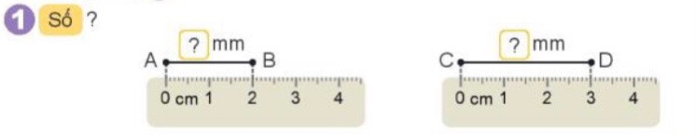
Đoạn thẳng AB dài 20 mm
Đoạn thẳng CD dài 30 mm

Slide 6
2
Số
1 cm = mm
1m = mm
10
b) 10 mm = cm
1 000mm= m
c) 6 cm = mm
2 cm = mm
1
60
1000
1
20

Slide 7
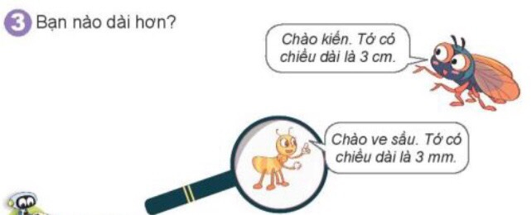

Slide 8
TRÒ CHƠI
HỘP QUÀ BÍ MẬT

Slide 9








Slide 10









5 cm = ….. mm
50
Em nhận được 1 cây kẹo
GO HOME

Slide 11
1 m = ……… mm
1 000
Em nhận được 1 cây bút
GO HOME

Slide 12
60 mm = ……… cm
6
Em nhận được 1 gói snack
GO HOME

